Slide 1
ДЕПАРТАМЕНТ СОЦИАЛЬНОЙ ПОЛИТКИ И
ЗАНЯТОСТИ НАСЕЛЕНИЯ БРЯНСКОЙ ОБЛАСТИ
совместно
с АДМИНИСТРАЦИЯМИ МУНИЦИАЛЬНЫХ ОБРАЗОВАНИЙ БРЯНСКОЙ ОБЛАСТИ
Обзорно-информационный материал
проведения в Брянской области мероприятий, посвященных
Всемирному дню охраны труда
по теме «Изучение влияния климата на охрану труда и здоровье»
2024 г.

Slide 2
КЛЕТНЯНСКИЙ МУНИЦИПАЛЬНЫЙ РАЙОН
Герб МО
Картинка с символичной достопримечательностью МО

Slide 3
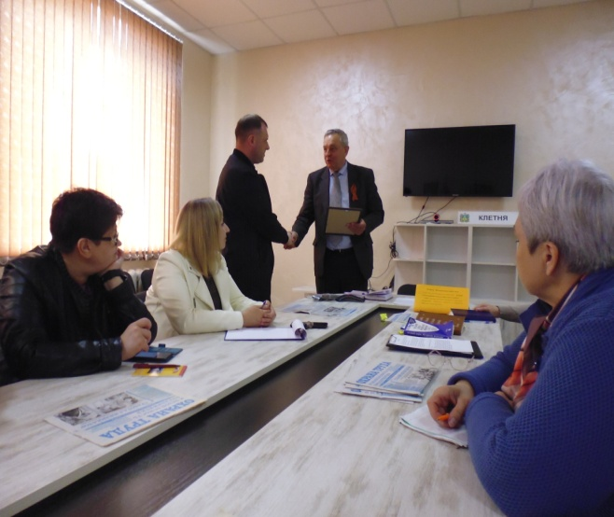
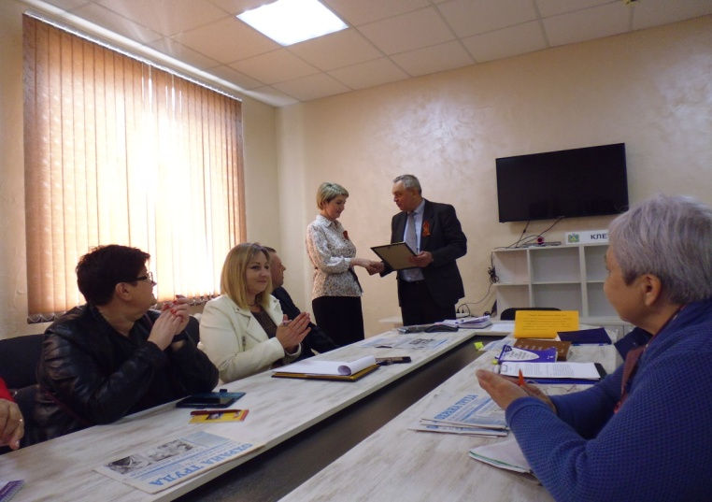
Смотр-конкурс на лучшее состояние охраны труда в организациях Клетнянского района Брянской области по итогам 2023 года
Вставляете фотоматериалы и подписываете, где проходило, кто принимал участие
Вставляете фотоматериалы и подписываете, где проходило, кто принимал участие
В конкурсе приняли участие 6 организаций Клетнянского района
Награждается победитель районного смотра - конкурса на лучшее состояние охраны труда в организациях Клетнянского района по итогам 2023 года!
На лучшую организацию работы по охране труда в организациях производственной сферы:
Индивидуальный предприниматель Раздымахо Дмитрий Андреевич.
Награждается победитель районного смотра - конкурса на лучшее состояние охраны труда в организациях Клетнянского района по итогам 2023 года!
На лучшую организацию работы по охране труда в организациях непроизводственной сферы:
Муниципальное бюджетное общеобразовательное учреждение Клетнянская средняя образовательная школа № 2 имени Героя Советского Союза Н. В. Можаева.

Slide 4
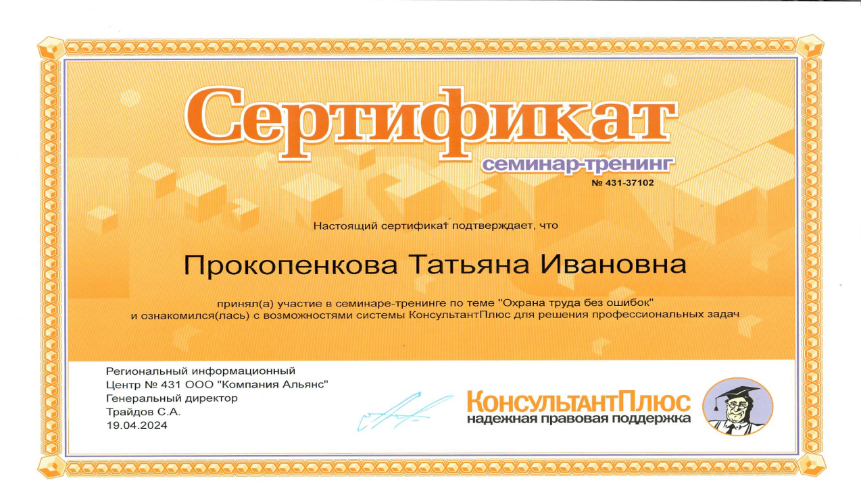
Проведение семинара по охране труда на тему «Охрана труда без ошибок. Об основных изменениях в законодательстве по охране труда»
фотоматериалы и подписываете, где проходило, кто Вставляете принимал участие
Вставляете фотоматериалы и подписываете, где проходило, кто принимал участие
Семинара по охране труда на тему «Охрана труда без ошибок. Об основных изменениях в законодательстве по охране труда»
Зал видеоконференций администрации района
24.05.2024 г
Приняли участие 12 человек

Slide 5
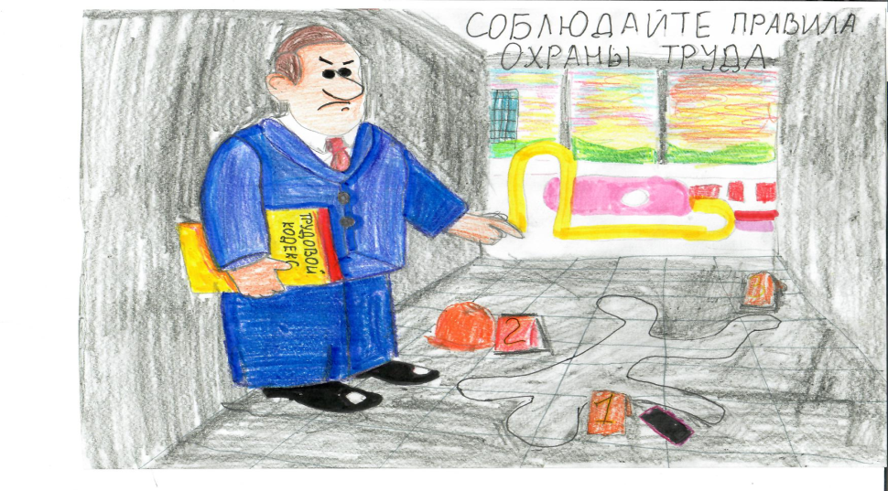
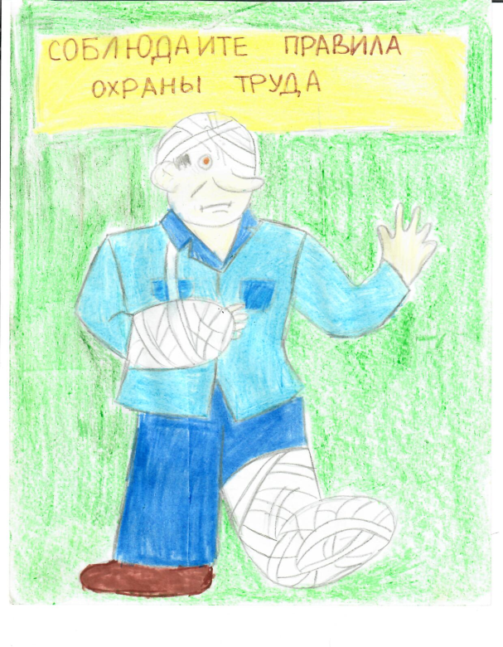
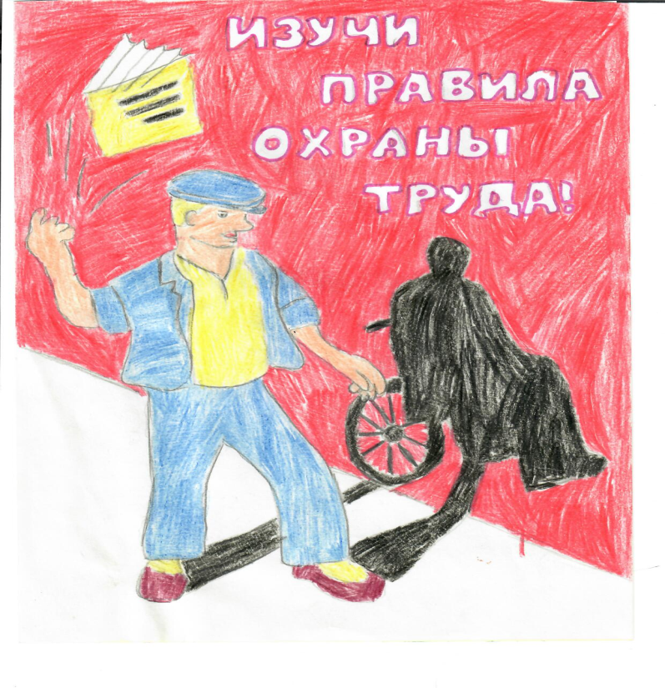
Конкурс рисунков на тему: «Охрана труда глазами детей»
Вставляете фотоматериалы и подписываете, где проходило, кто принимал участие
Вставляете
Общеобразовательные школы района

Slide 6
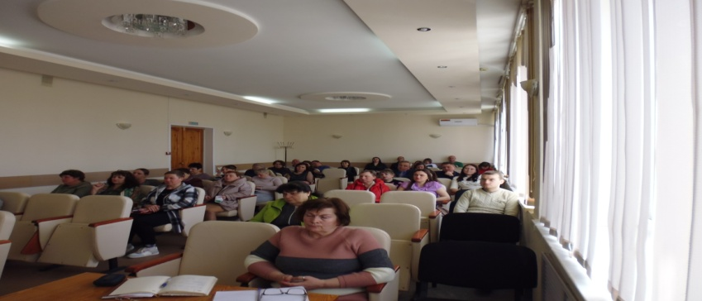
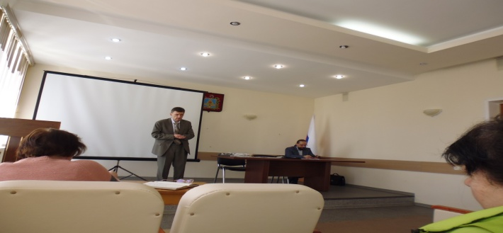
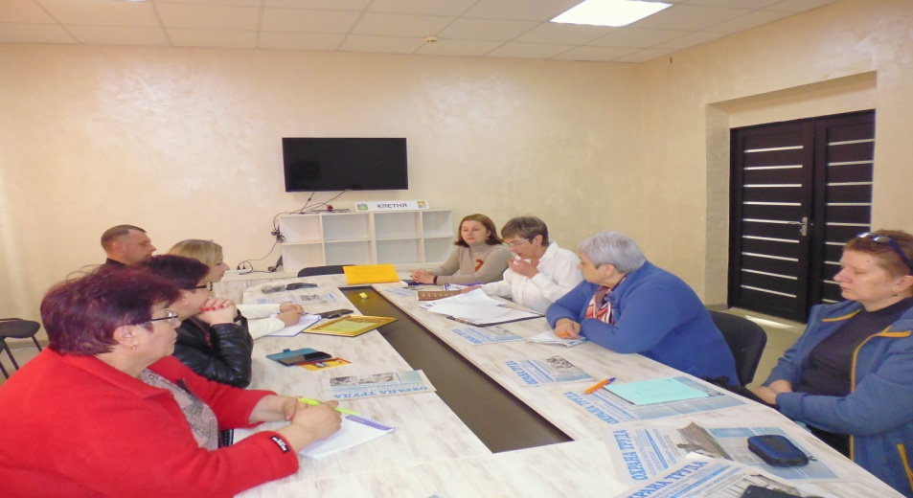
Проведение обучения по охране труда по новым правилам. Постановление Правительства РФ от 24.12.2021 № 2464
Вставляете фотоматериалы и подписываете, где проходило, кто принимал участие
Вставляете фотоматериалы и подписываете, где проходило, кто принимал участие
Обучение по охране труда проходило очно и заочно в зале заседаний администрации Клетнянского района.
Обучились все работники администрации Клетнянского района и представители 6 подведомственных организаций, всего 57 человек.
Обучение проводил АНО «ЦОТ «ТРИэР».
Проведение круглого по охране труда предприятий, организаций, учреждений на тему Всемирного дня охраны труда - «Изучение влияния изменения климата на охрану труда и здоровье» 26.04.2024 г. Приняли участие 19 человек, представители организаций и предприятий района
Вставляете фотоматериалы и подписываете, где проходило, кто принимал участие

Slide 7
Областную акцию, посвященную дню
охраны
труда завершить
Герб МО
Необходимо прикладывать более активно усилия , уделять больше времени вопросам охраны труда на предприятиях и в организациях Клетнянского района. Проводить больше конкурсов по охране труда, привлекать к участию как можно больше предприятий и индивидуальных предпринимателей района.

